Slide 1
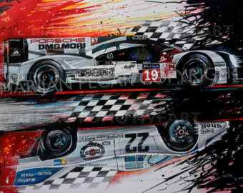


MultiCampeón Mundial
De Motociclismo
350cc
1958, 1959 y 1960
500cc
1956,1958,
1959 y 1960,
eaglenest8@hotmail.com
Y Campeón Mundial
F1
1964
3ª parte de 4
____________________

Slide 2
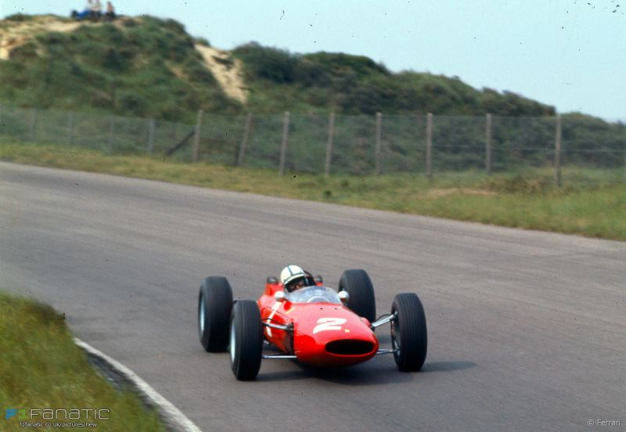

eaglenest8@hotmail.com
John Surtees
MultiCampeón Mundial
De Motociclismo
350cc
1958, 1959
y 1960
500cc
1956,1958,
1959 y 1960,
3ª parte de 4
Y Campeón Mundial
F1
1964
____________________

Slide 3

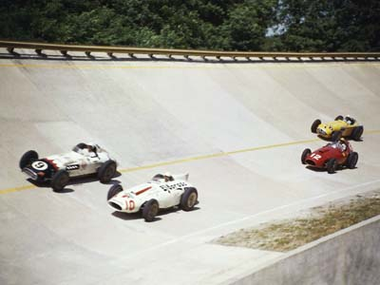
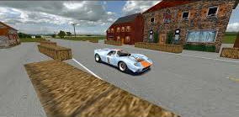
Para mayor complicación,
sufrió un grave accidente en el circuito de Mosport Park,
al comando de un Lola T-70,
durante una práctica
para la carrera del campeonato CanAm.

Slide 4
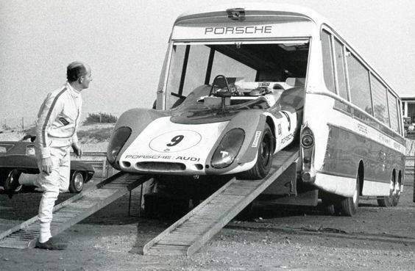
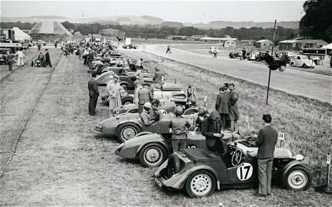

Slide 5
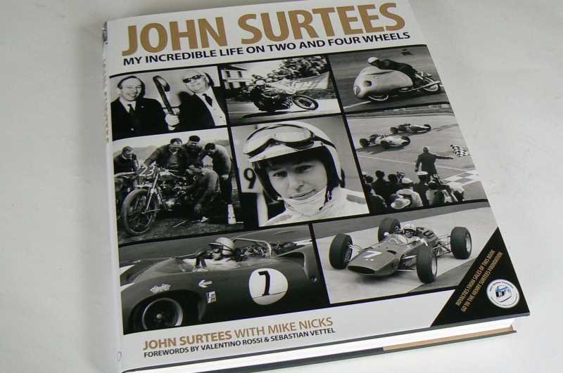
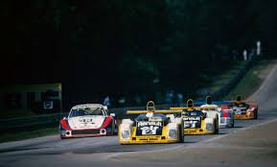
Aun con el accidente y los pobres resultados, logró el quinto puesto en el campeonato 1965,
Aun con el accidente y los pobres resultados, logró el quinto puesto en el campeonato 1965,
por delante de su compañero de equipo Bandini.

Slide 6
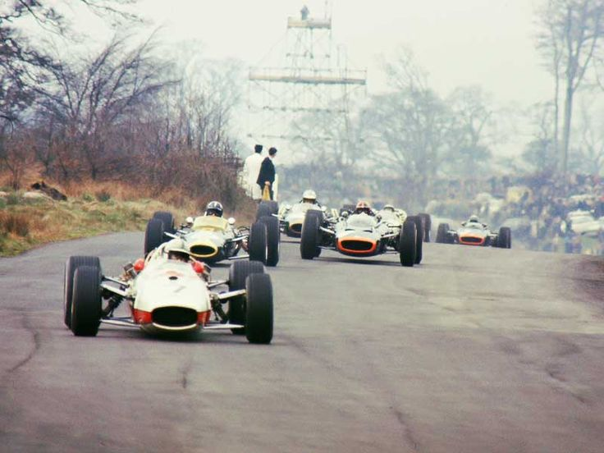

Slide 7
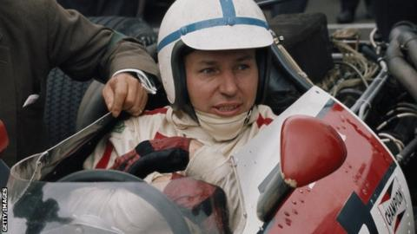
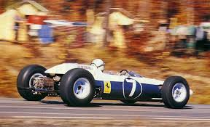
Sorprendentemente se repuso de su accidente
(aunque las secuelas habrían de afectarlo hasta mucho después) y compitió nuevamente en Fórmula 1 para Ferrari
en las tres primeras carreras de 1966.

Slide 8
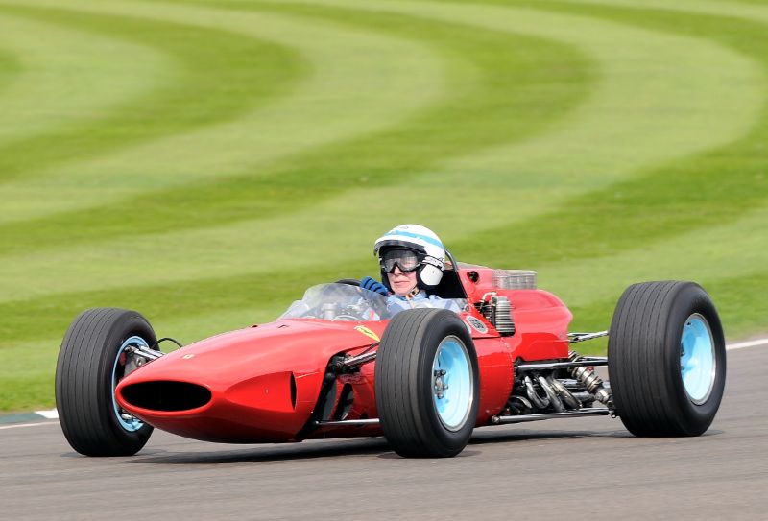
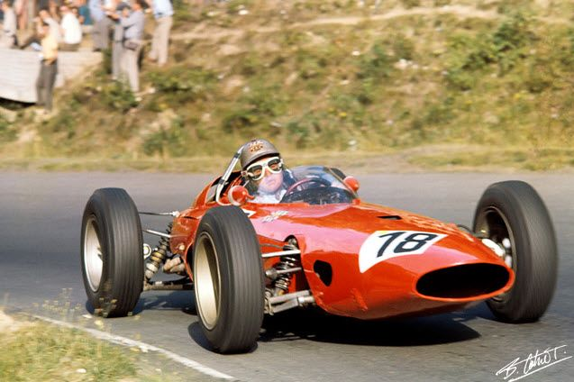

Slide 9
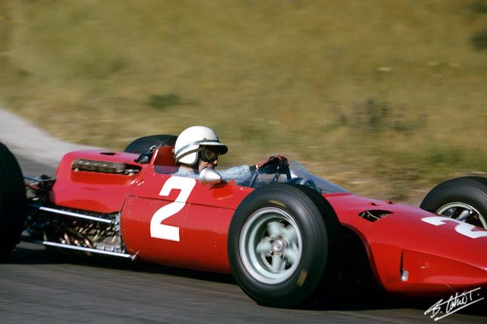
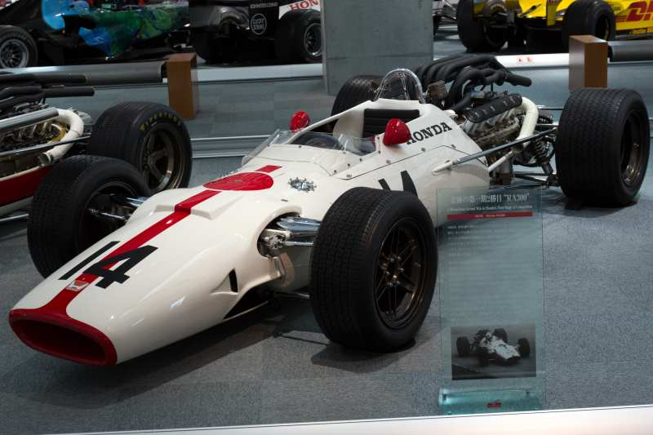
Pero después de haber vencido en Spa-Francorchamps,
y a raíz de una disputa con el director deportivo de Ferrari, Eugenio Dragoni, se pasó a Cooper,
marca con la que corrió las restantes carreras del año adjudicándose un segundo puesto, un tercero,
y la victoria en el Gran Premio de México.

Slide 10
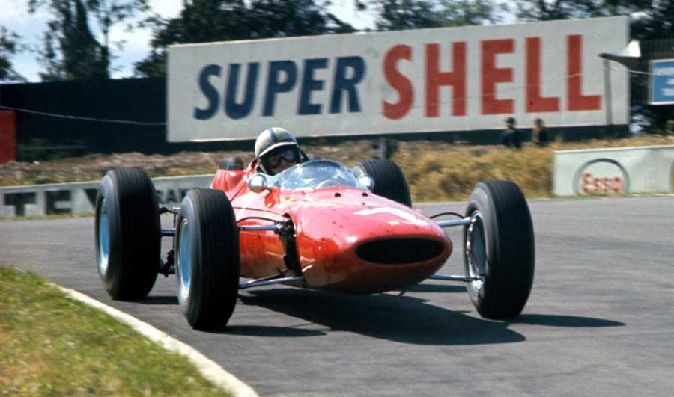

Slide 11
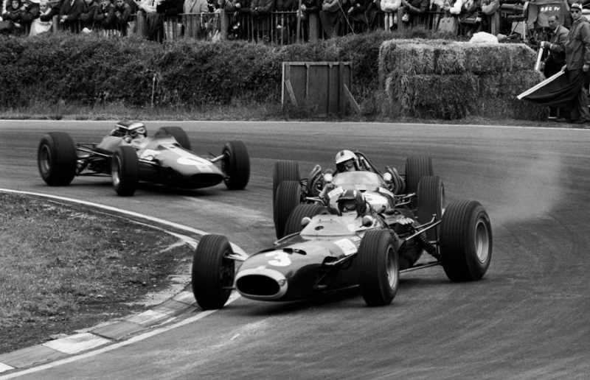
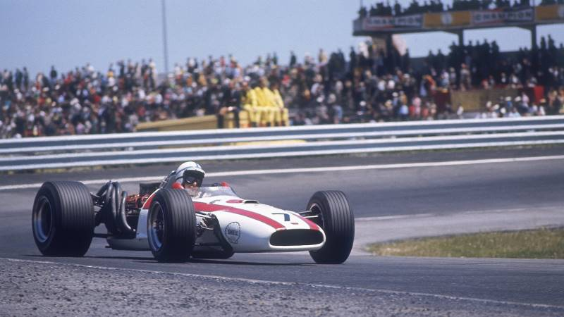
Jack Brabham resultó campeón ese año,
con Surtees segundo.

Slide 12
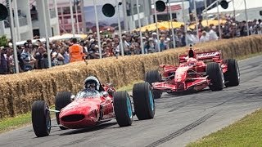

Slide 13
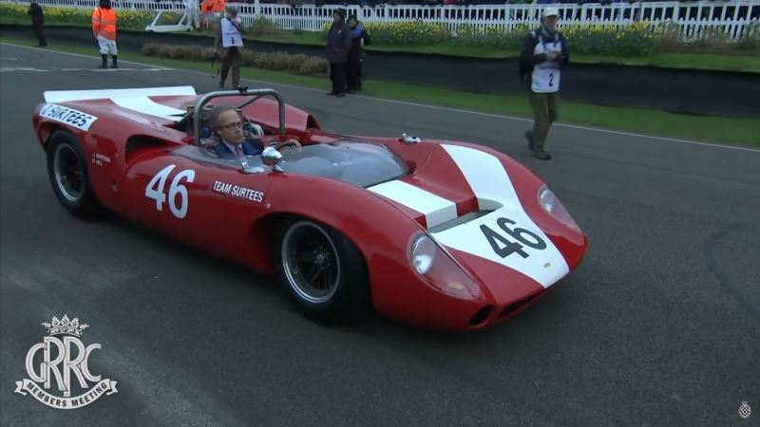
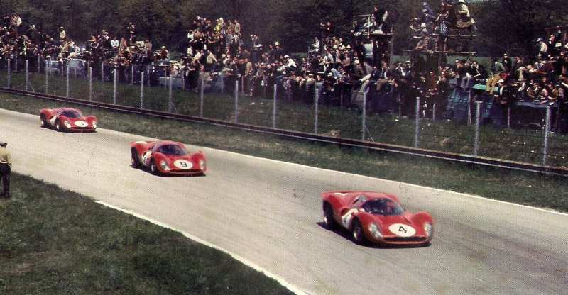
Por otra parte, fue campeón de la CanAm
con un Lola T70-Chevrolet,
obteniendo tres victorias
en Mont-Tremblant,
Riverside y Stardust.

Slide 14
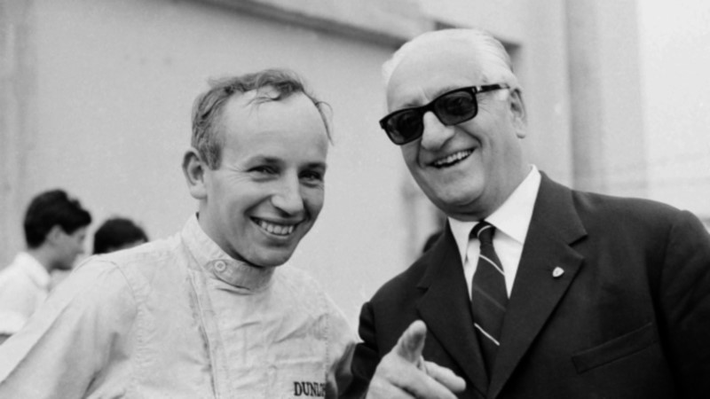
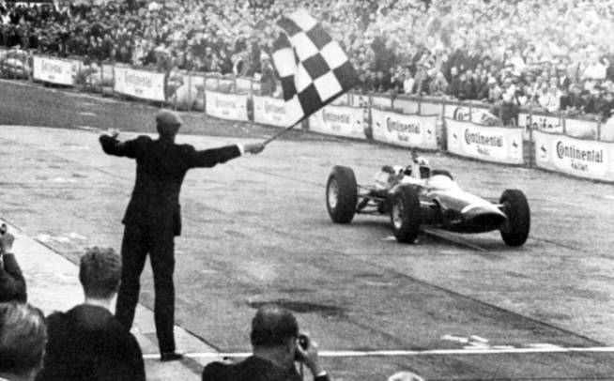

Slide 15
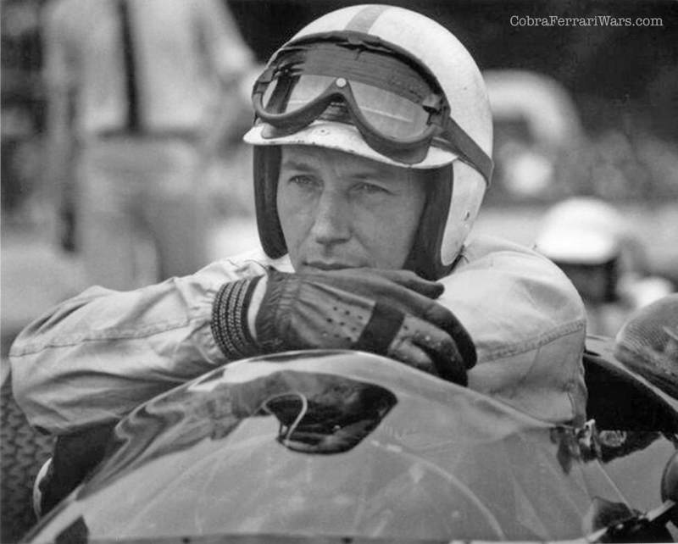
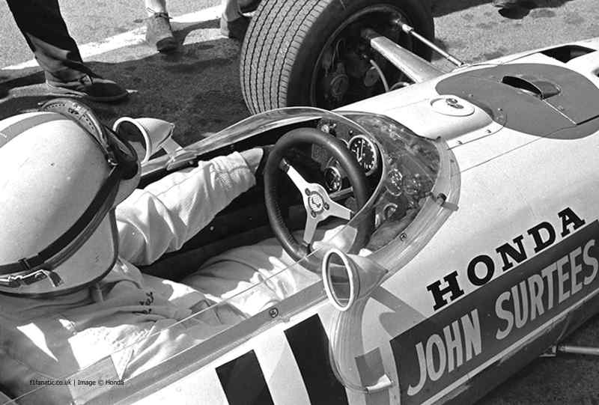
Entre 1967 y 1968 participó
en el proyecto de Honda
de poner un automóvil enteramente japonés
en la Fórmula 1.

Slide 16
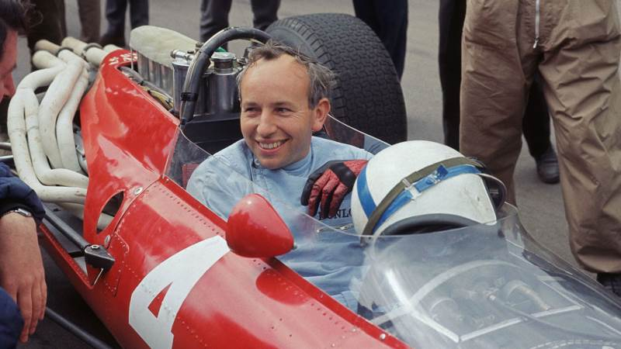

Slide 17
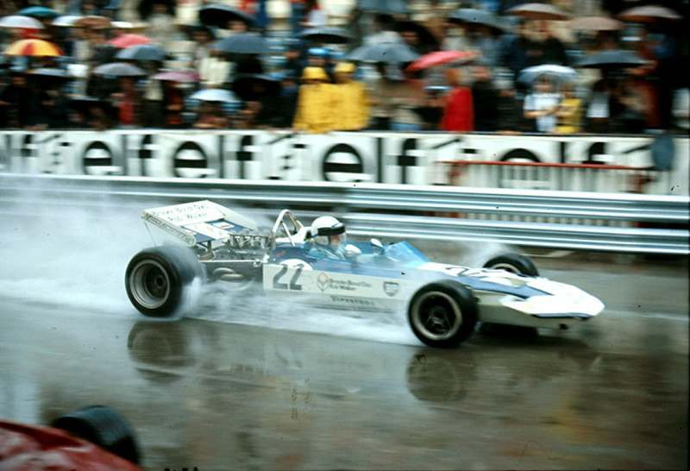
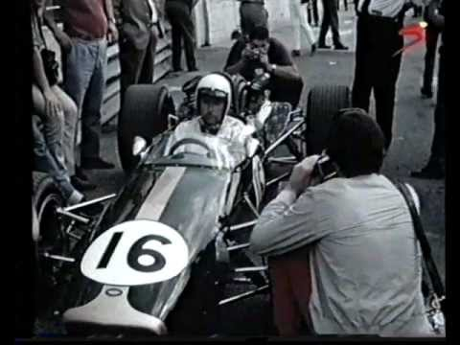
Los resultados fueron en general desalentadores:
el auto desarrollaba una potencia inusual
para aquellos tiempos,
pero adolecía de defectos de sustentabilidad
y confiabilidad.

Slide 18
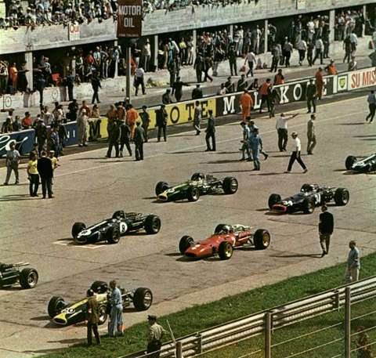

Slide 19
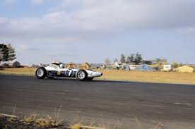
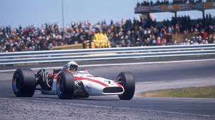
En 1967 sólo logró arribar a la meta
en 4 carreras,
pero tuvo la enorme satisfacción de vencer
en el Gran Premio de Italia,
en la que muchos medios de prensa
(en particular italianos)
consideraron su "venganza"
por haber sido injustamente despedido de Ferrari,
y terminar el año con un cuarto puesto en el campeonato.

Slide 20
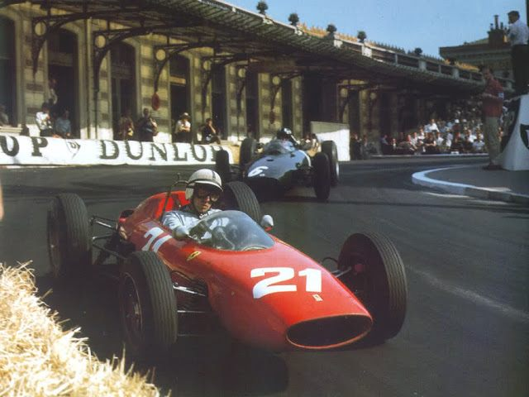

Slide 21
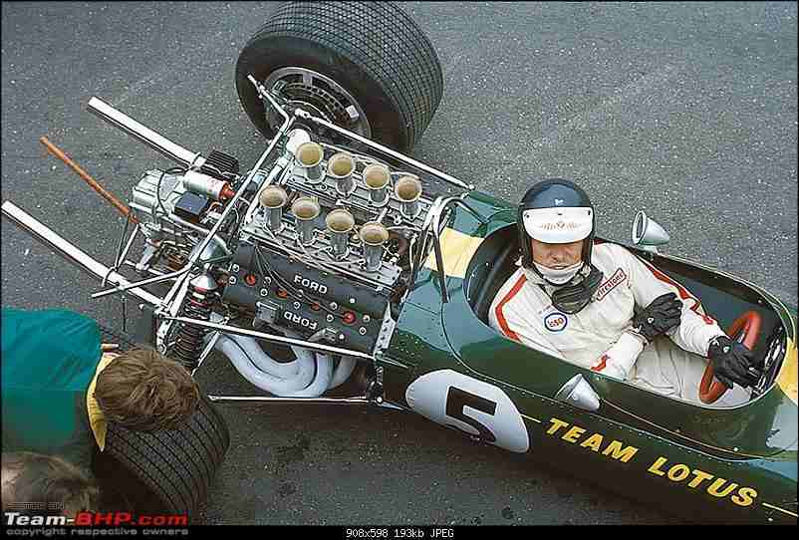
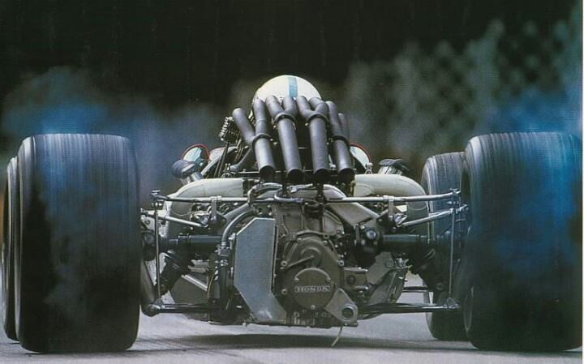
En 1968 los resultados volvieron a ser esquivos.

Slide 22
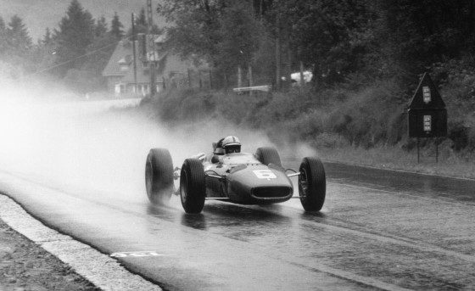

Slide 23
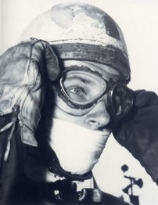
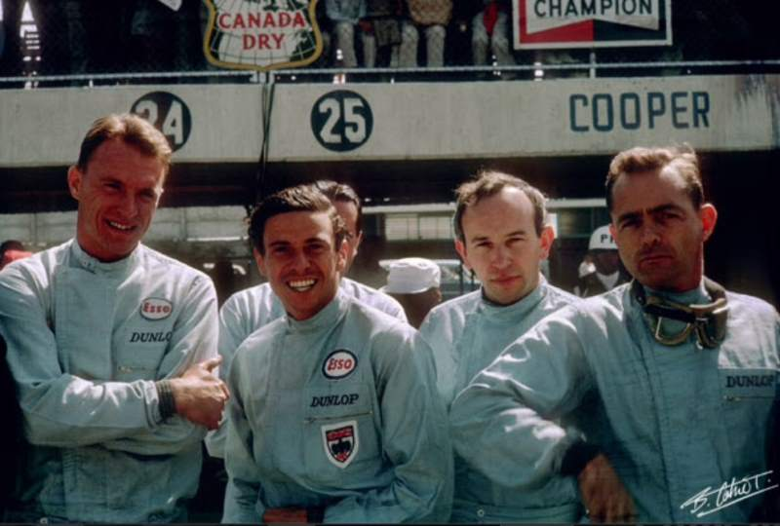
Surtees logró llegar a la meta sólo en cuatro ocasiones, abandonando en las ocho restantes,
siendo su mejor resultado un segundo puesto en Francia
como mejor clasificación y obteniendo un octavo lugar en el campeonato.

Slide 24
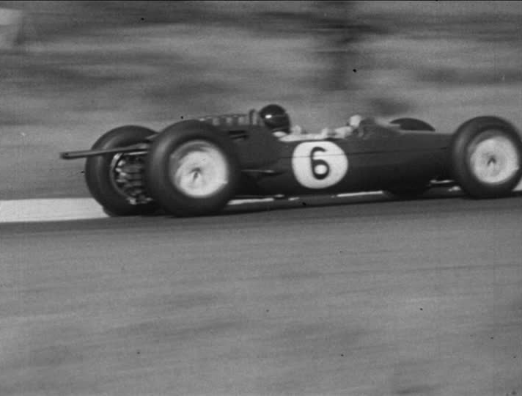

Slide 25
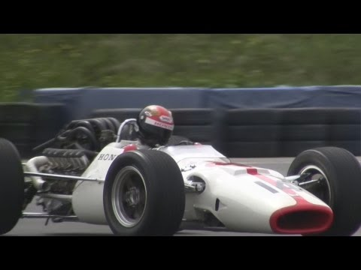
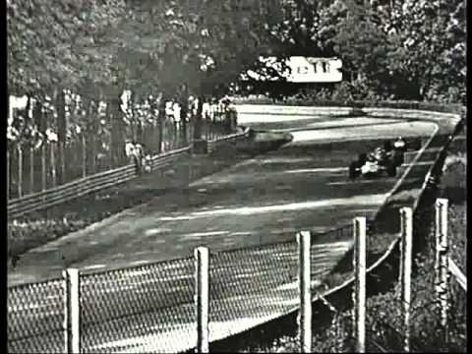
Honda decidió terminar su proyecto al final del año.

Slide 26
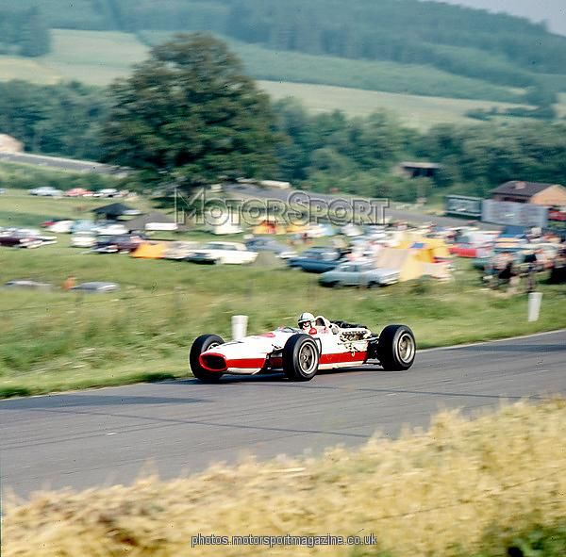

Slide 27
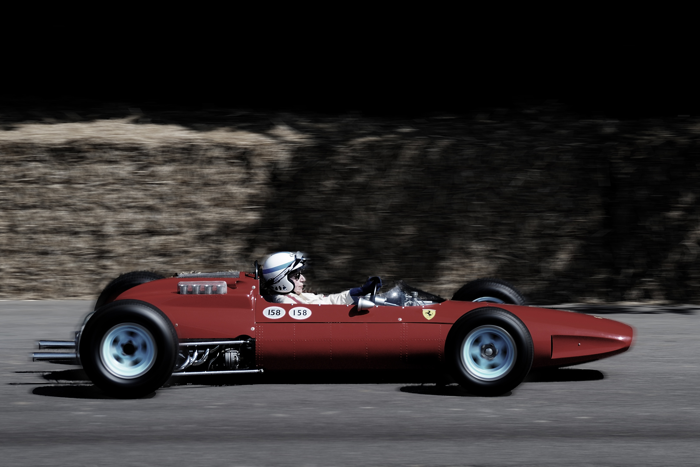


Imagenes y texto :
De la red
Música:
Surtees 3 Medley
Interprete:
Sarah Brightman
Edición:
Eaglenest
Duración :
09 minutos
49 segundos
Chao
Auf wiedersehen
Au revoir
Hasta la vista
Pasenla Bien
___________________
eaglenest8@hotmail.com

Slide 28







12:00
¿Te ha gustado?
Puedes ver más entrando
Aquí
Además puedes recibir powerpoints en tu correo electrónico suscribiéndote aquí:

